Slide 1

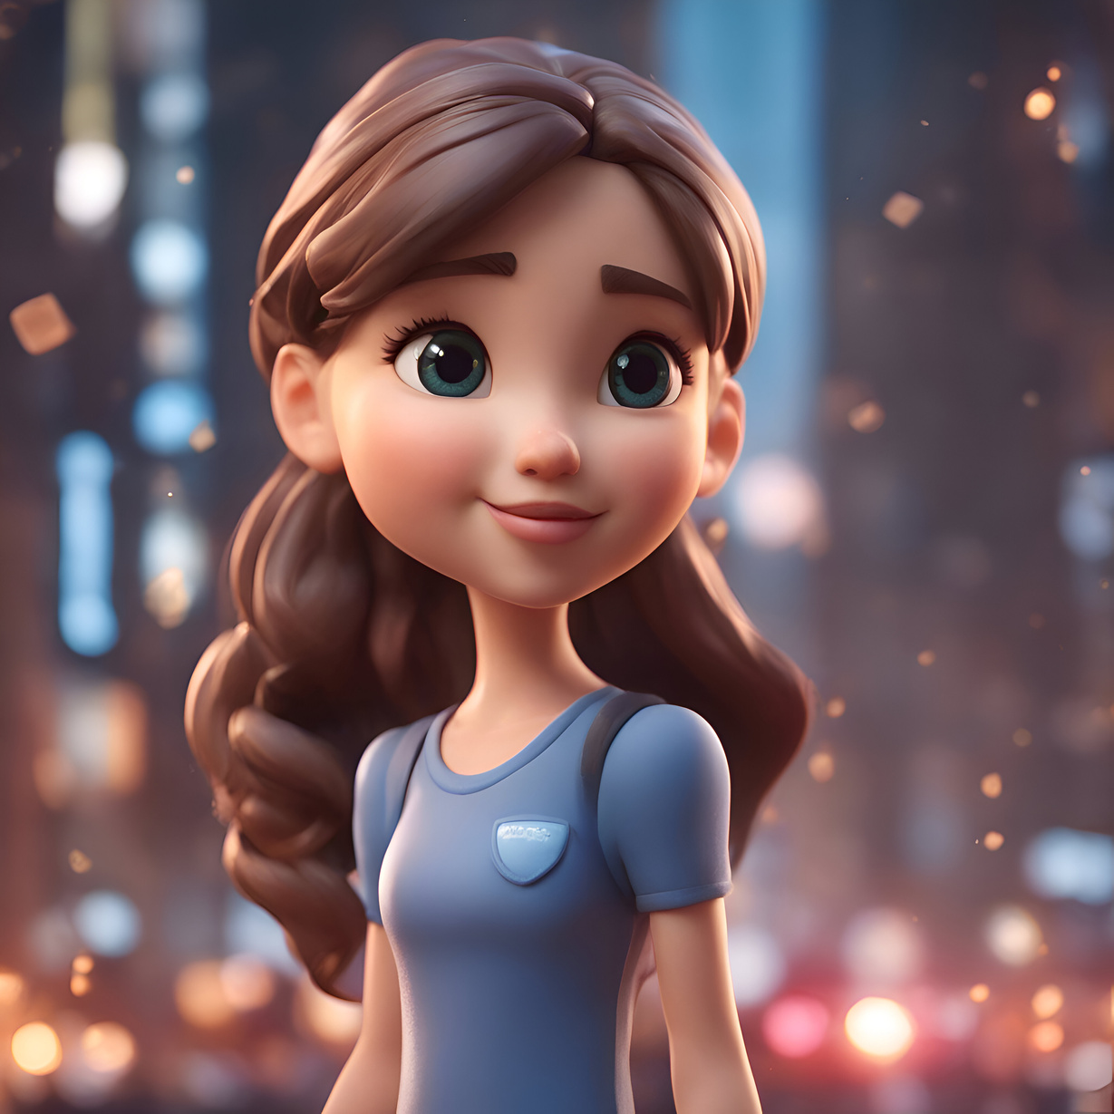
STANDARDY
OCHRONY
MAŁOLETNICH

Slide 2
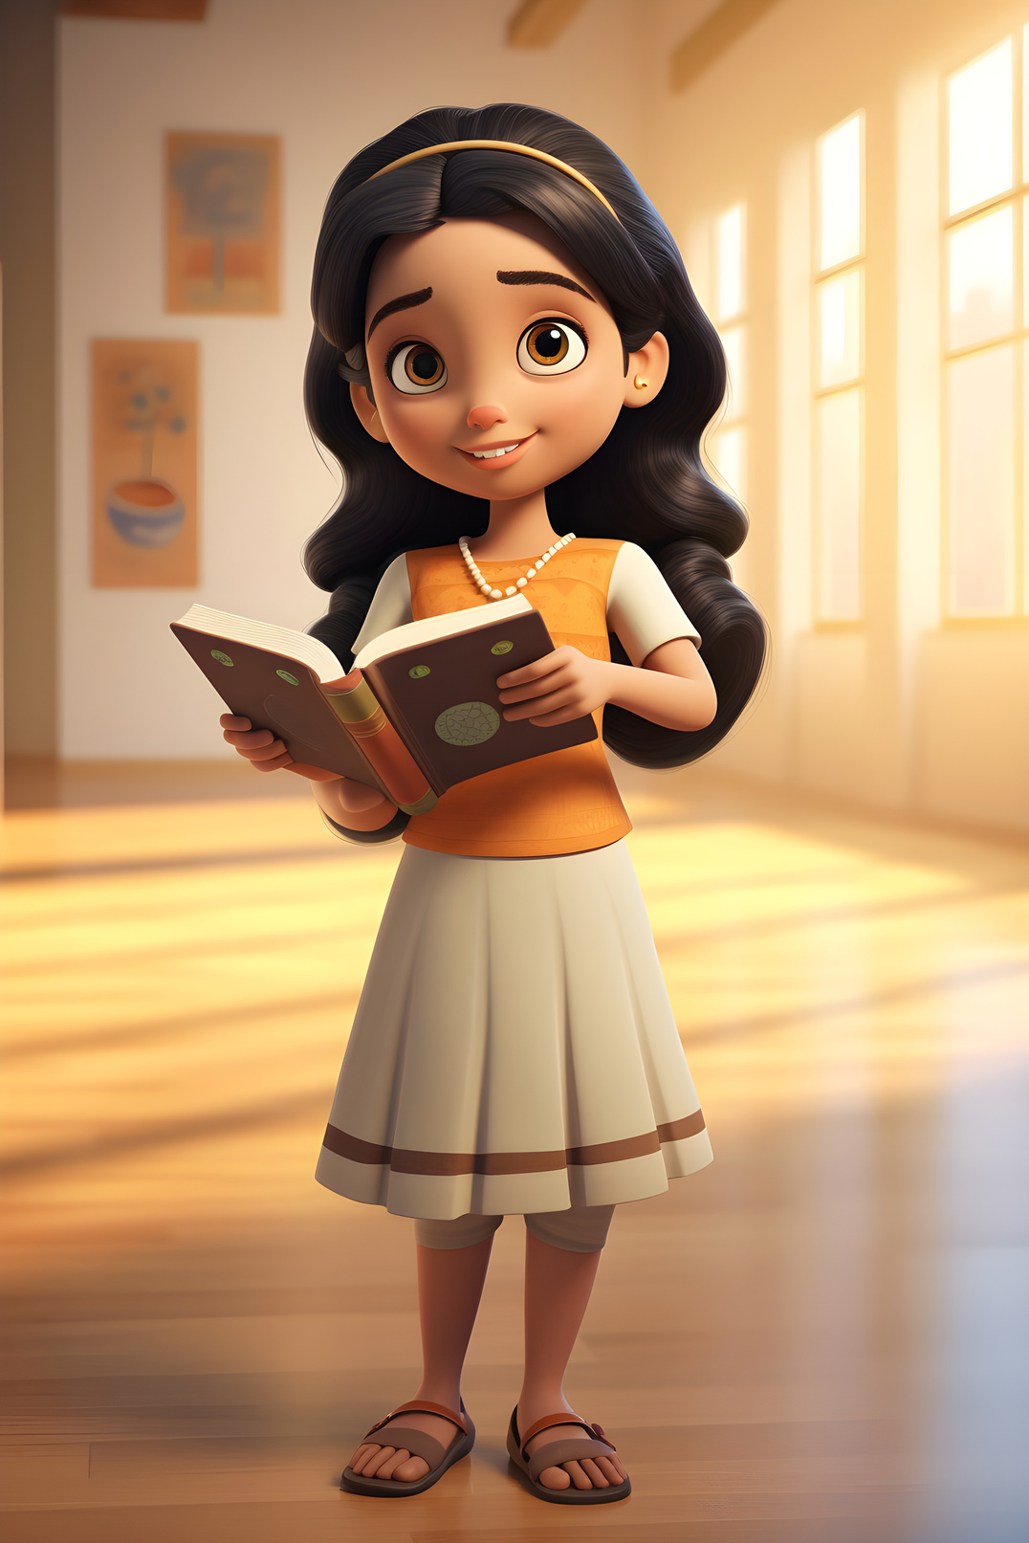
"Standardy Ochrony Małoletnich"
to bardzo ważny dokument w Twojej szkole. Możesz go sobie wyobrazić jak tarczę ochronną, która jest tam, aby chronić Ciebie i wszystkich uczniów. W tym dokumencie są zapisane zasady i reguły, które sprawiają, że w szkole zawsze możesz czuć się bezpiecznie.

Slide 3

Co warto wiedzieć:
  Bezpieczeństwo jest kluczowe: Szkoła dba o to, byście byli bezpieczni, zarówno fizycznie, jak i emocjonalnie.
  Wzajemny szacunek: Każdy z Was zasługuje na szacunek; ważne jest, by szanować siebie nawzajem.
  Pomoc zawsze pod ręką: Jeśli czujecie się smutni lub przestraszeni, możecie zawsze przyjść do nauczycieli lub innego dorosłego.
  Rozumienie granic: Ważne jest, by znać i przestrzegać granic - pomaga to unikać nieporozumień i niewłaściwych sytuacji.

Slide 4
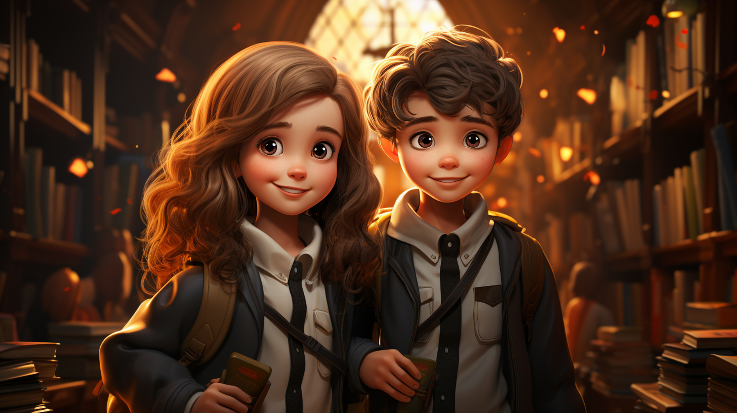
Co robić, gdy Ty lub inny uczeń potrzebujecie pomocy:
Jeśli czujesz się zagrożony, masz problem lub widzisz, że ktoś inny potrzebuje pomocy, powiedz o tym dorosłemu w szkole, na przykład nauczycielowi, wychowawcy, pedagogowi czy dyrektorowi. Oni są tam, aby Ci pomóc i mają odpowiednie szkolenia, aby wiedzieć, jak najlepiej zareagować​​​​.

Slide 5
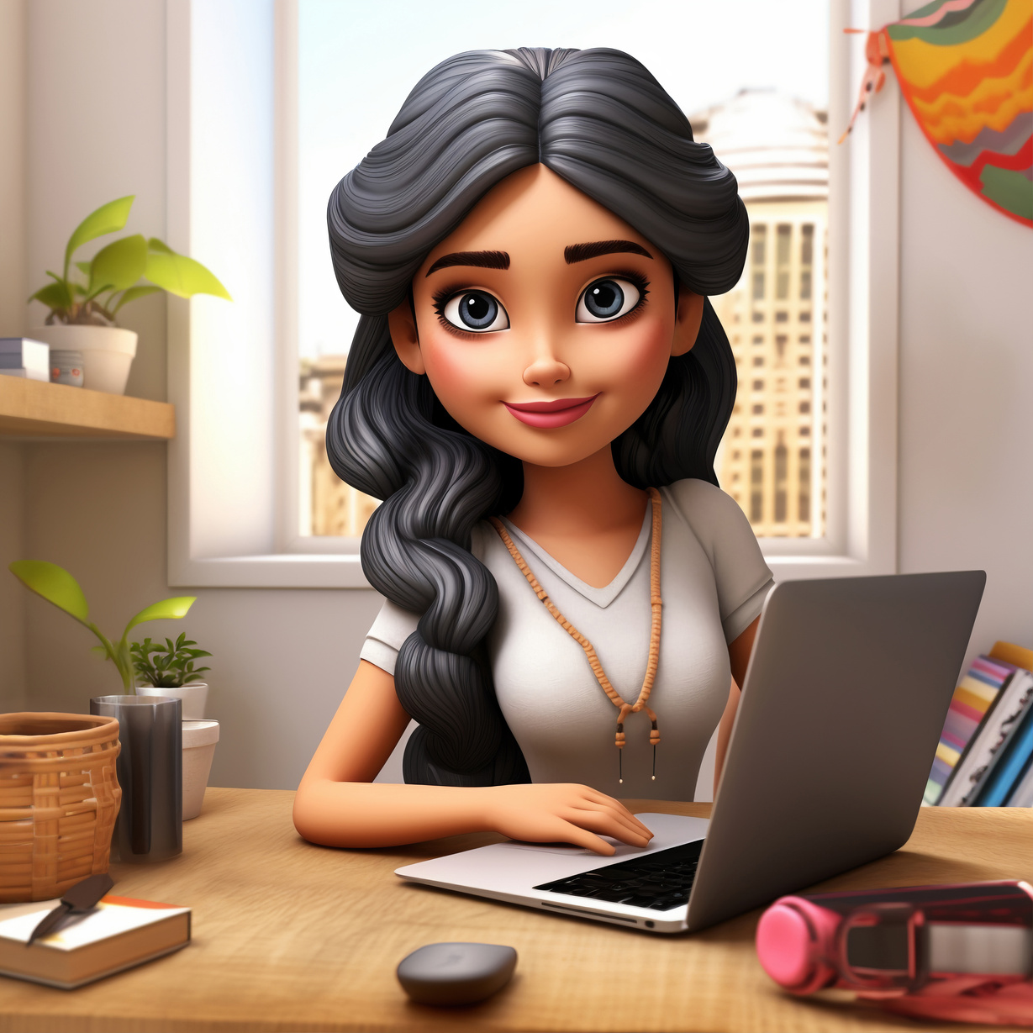
Jakie zachowanie personelu jest dobre,
a jakie złe:
Dobry personel szkolny zawsze traktuje Was z szacunkiem, słucha i reaguje na Wasze potrzeby. Oni nigdy nie powinni przekraczać granic osobistych, na przykład przez niewłaściwy kontakt fizyczny czy prywatne spotkania za zamkniętymi drzwiami​​​​.

Slide 6
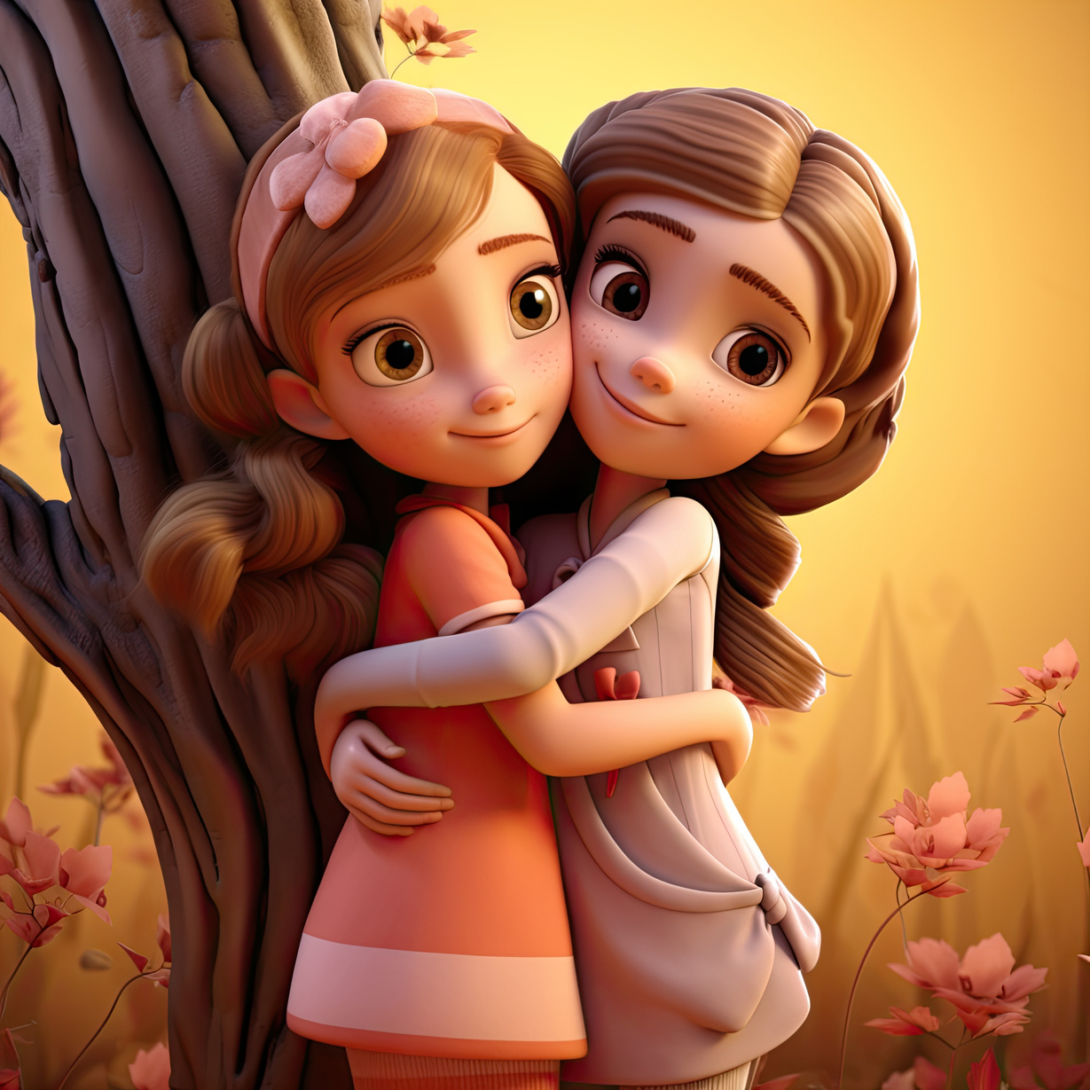
Jakie są zasady zachowania między uczniami:
Wszyscy powinniście traktować się nawzajem z szacunkiem
i akceptacją. Unikać wszelkich form agresji, takich jak bijatyki czy obraźliwe słowa. Pamiętajcie, że każdy ma prawo do swoich uczuć i przestrzeni osobistej​​.

Slide 7

SZACUNEK I AKCEPTACJA:
Ważne jest, by szanować się nawzajem i akceptować różnice, takie jak kultura, etniczność czy wyznania. Każdy z Was ma prawo do własnych uczuć, przekonań i do posiadania własnej przestrzeni osobistej.

Slide 8

KOMUNIKACJA I ROZWIĄZYWANIE KONFLIKTÓW:
Uczcie się, jak zdrowo komunikować swoje uczucia
i jak pokojowo rozwiązywać konflikty. Zamiast używać agresji fizycznej czy werbalnej, starajcie się wyrażać swoje emocje słowami i rozmawiać
o problemach.

Slide 9
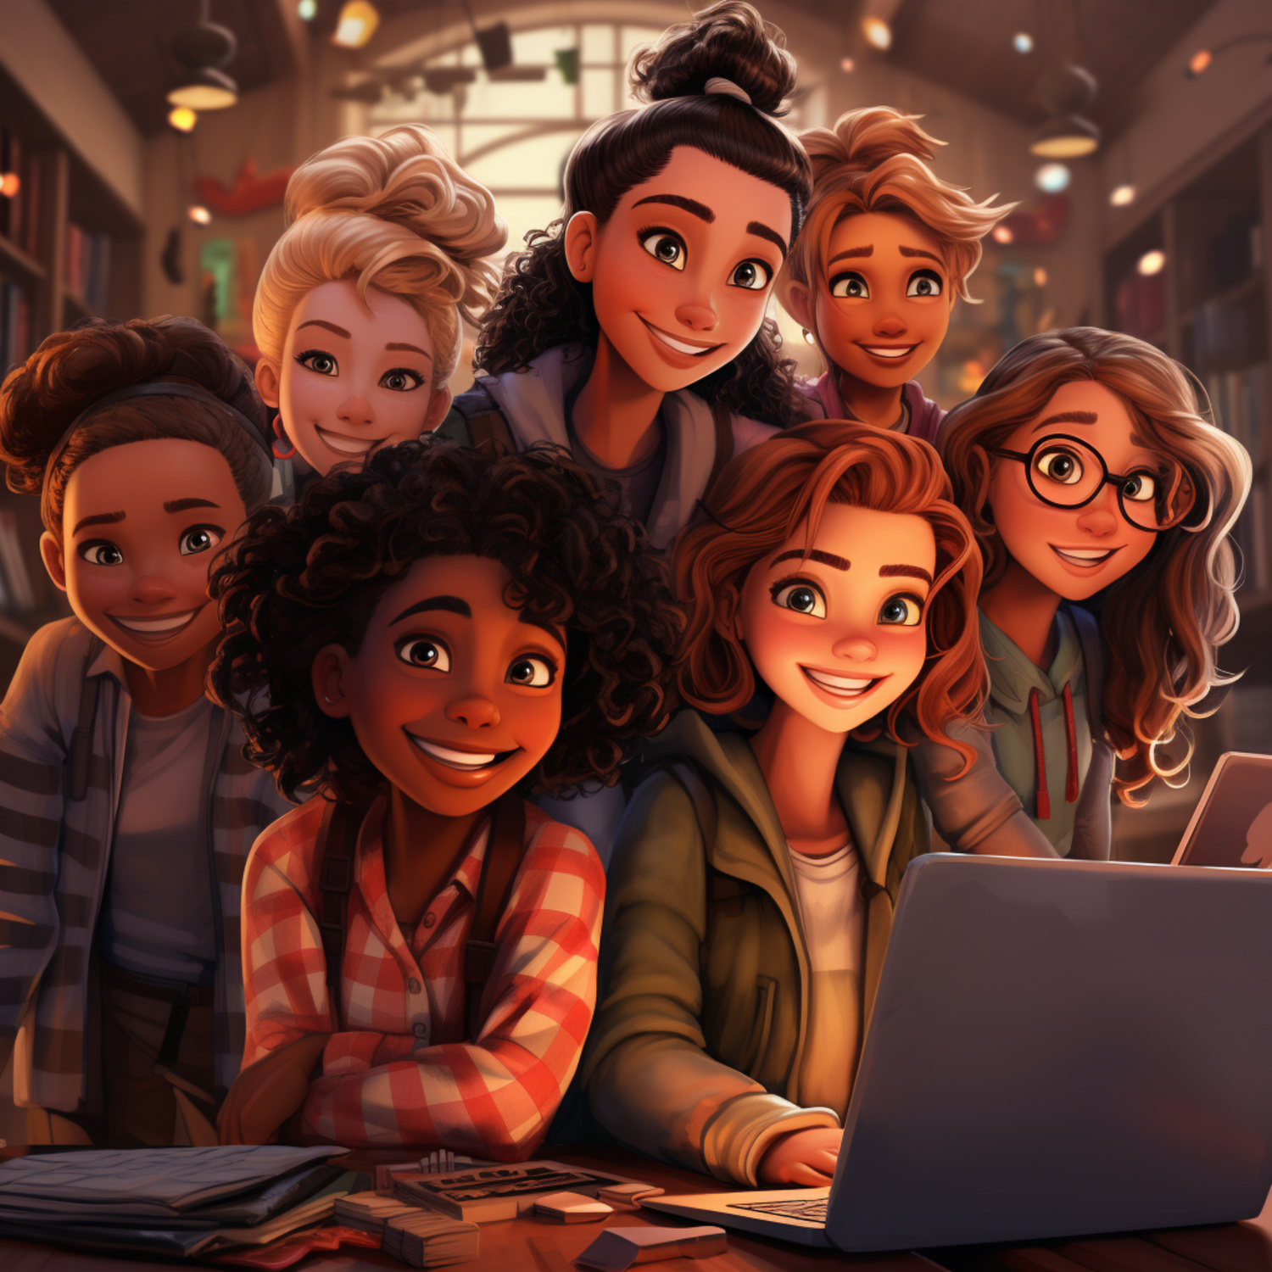
WSPÓŁPRACA I PRACA ZESPOŁOWA:
Działajcie razem
i wspierajcie się nawzajem. Wspólne projekty i praca zespołowa są ważne,
ale pamiętajcie,
by nie wykluczać innych
i nie tworzyć klik.

Slide 10
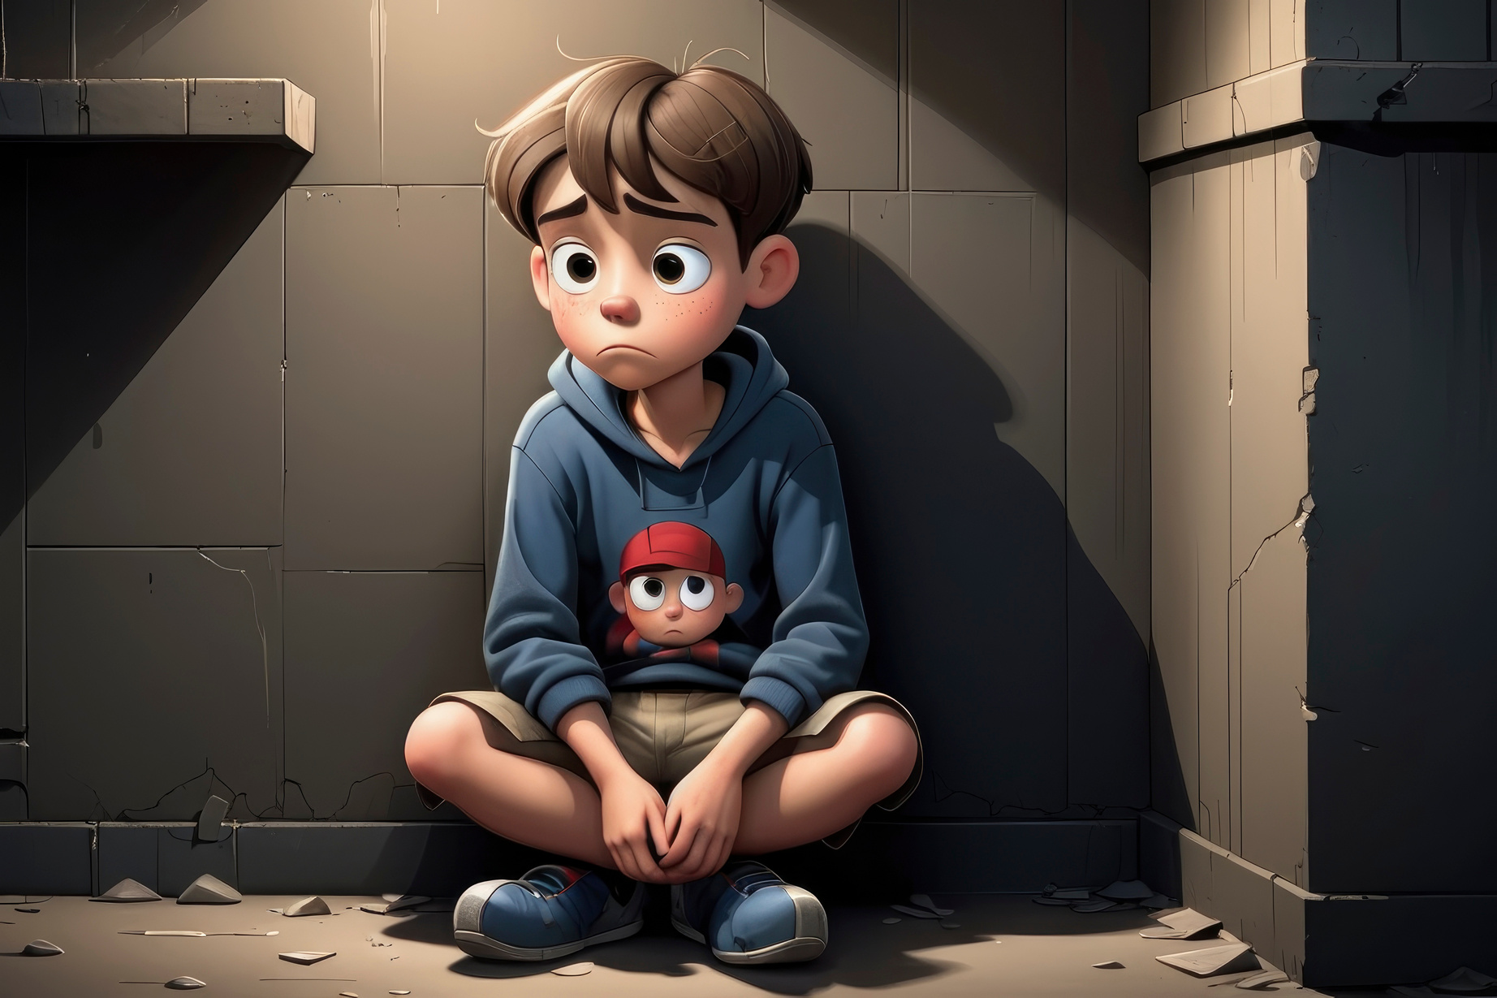
AGRESJA FIZYCZNA I WERBALNA SĄ NIEDOZWOLONE:
W żadnym przypadku nie wolno używać przemocy,
Żadne formy agresji – fizycznej, słownej czy psychicznej – nie są akceptowalne.

Slide 11
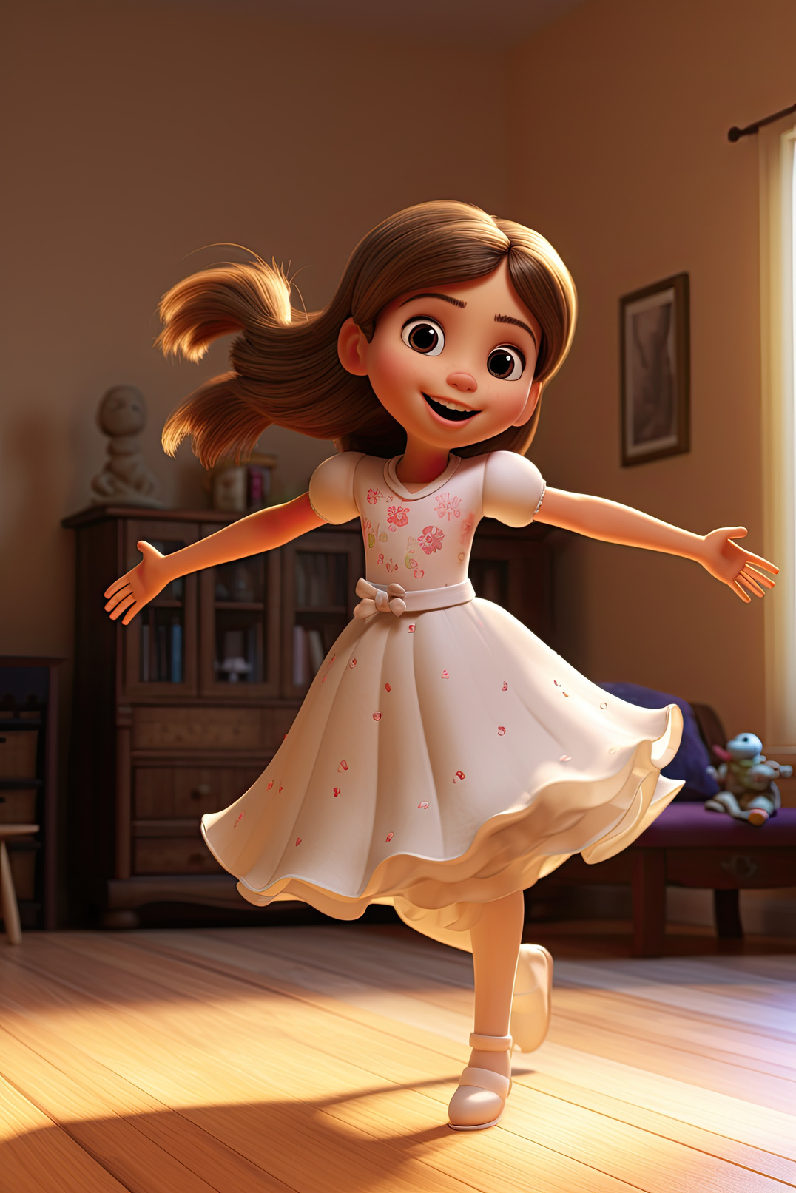
RÓWNOŚĆ I SPRAWIEDLIWOŚĆ:
W naszej społeczności każdy jest równy.
Nie tolerujemy dyskryminacji ani faworyzowania.

Slide 12

KOMUNIKACJA I WYPOWIEDŹ:
Wasze uczucia są bardzo ważne. Jeśli jesteście smutni, zmartwieni, szczęśliwi lub zdenerwowani, ważne jest, abyście mogli o tym powiedzieć. Możecie powiedzieć o tym nauczycielowi, rodzicom lub innemu dorosłemu, któremu ufacie.

Slide 13
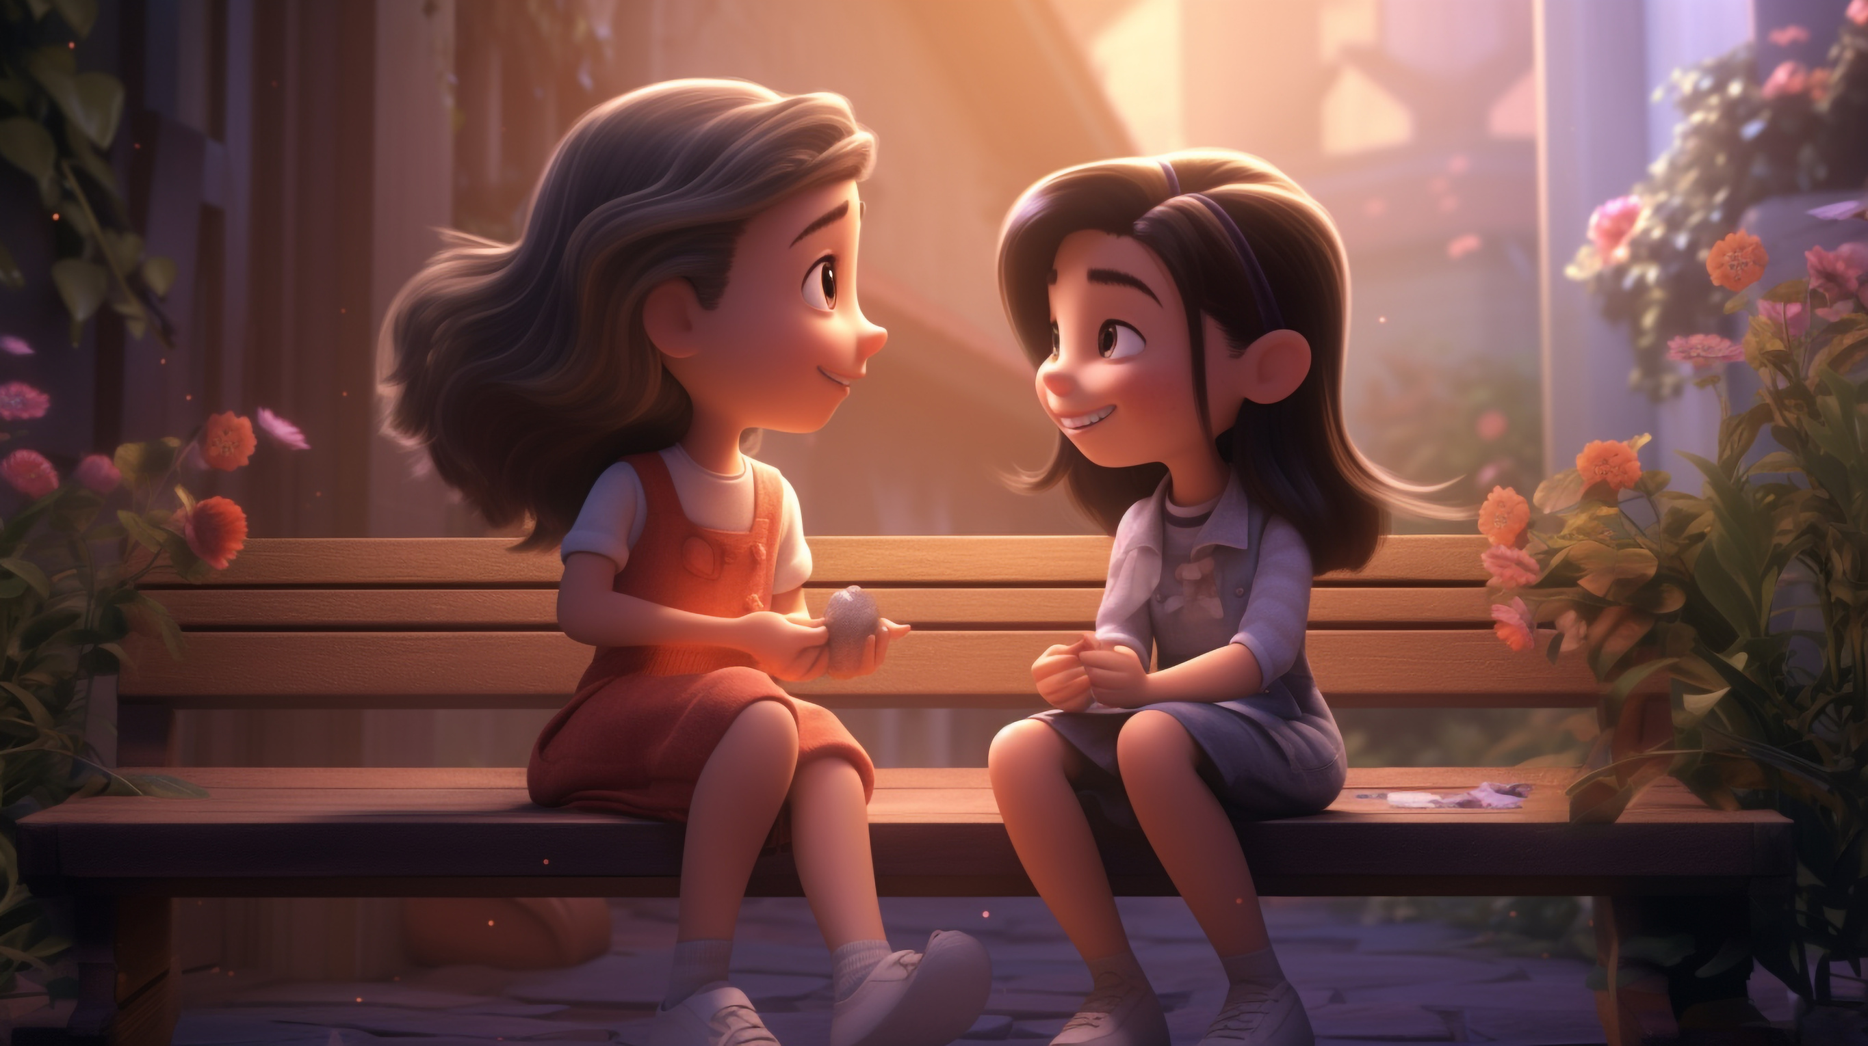
WYRAŻANIE MYŚLI:
Jeśli macie pomysły lub myśli, które chcecie podzielić, powinniście czuć się swobodnie, aby to zrobić. Możecie to robić podczas lekcji,
gdy nauczyciel Was o to poprosi, lub w czasie przerw, rozmawiając
z przyjaciółmi.

Slide 14
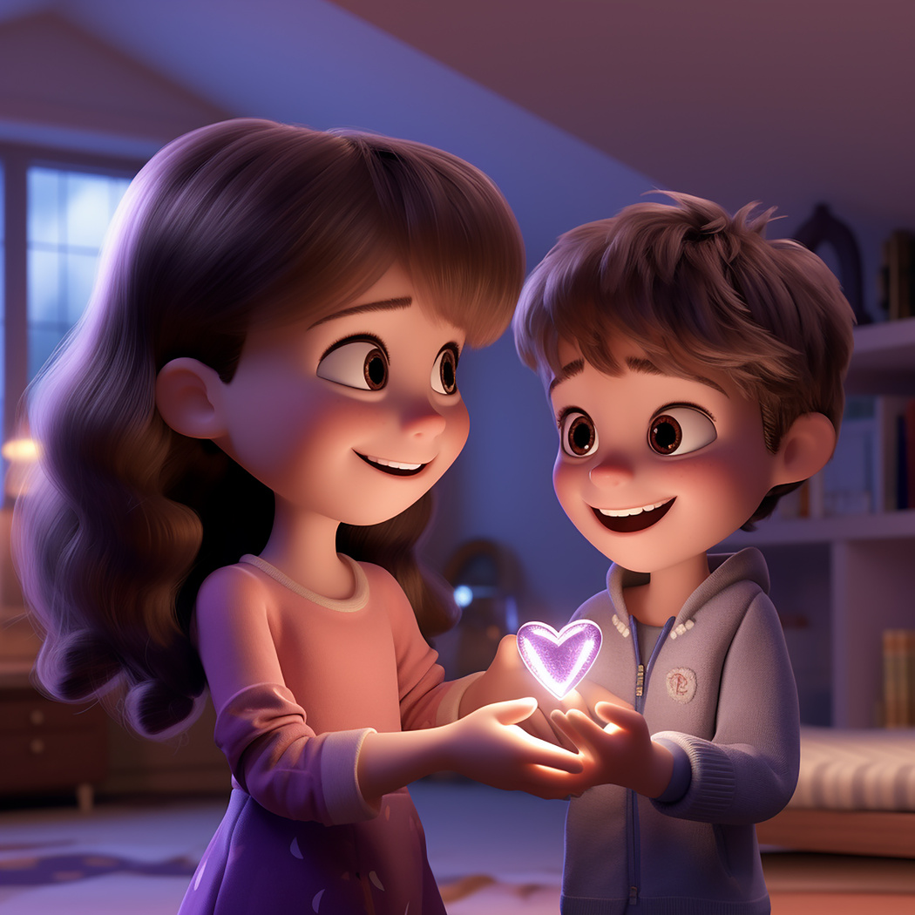
SŁUCHANIE INNYCH
Tak samo, jak Wy chcecie być słuchani, ważne jest, abyście też słuchali innych. Kiedy ktoś mówi, pokazujcie mu szacunek, słuchając uważnie tego, co ma do powiedzenia.

Slide 15

BYCIE UPRZEJMYM:
Gdy wyrażacie swoje myśli, starajcie się robić to w sposób uprzejmy i miły. To znaczy, że nawet jeśli się z kimś nie zgadzacie, możecie to wyrazić w sposób, który nie sprawi, że ta osoba poczuje się źle.

Slide 16
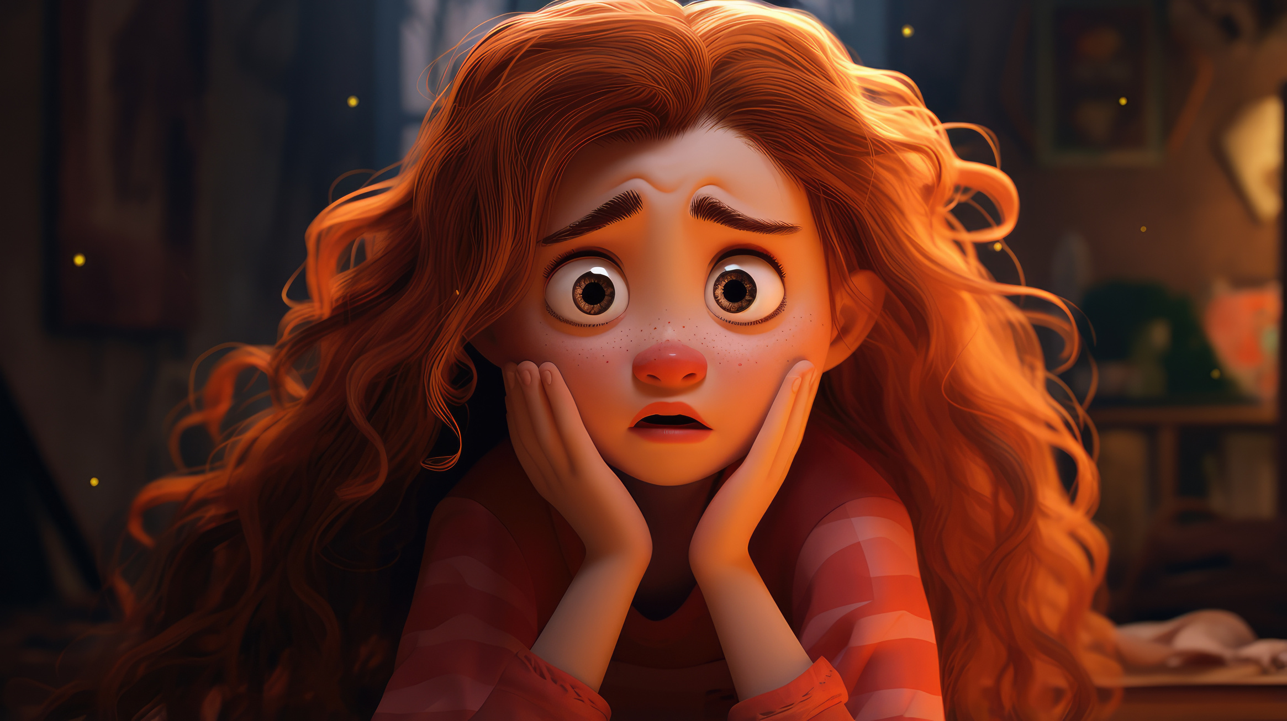
ZAKAZ PRZEMOCY PSYCHICZNEJ
i Mobbingu:
Nie wolno wyśmiewać, ośmieszać, plotkować ani izolować innych uczniów. Mobbing i każda forma przemocy psychicznej są niedopuszczalne.

Slide 17
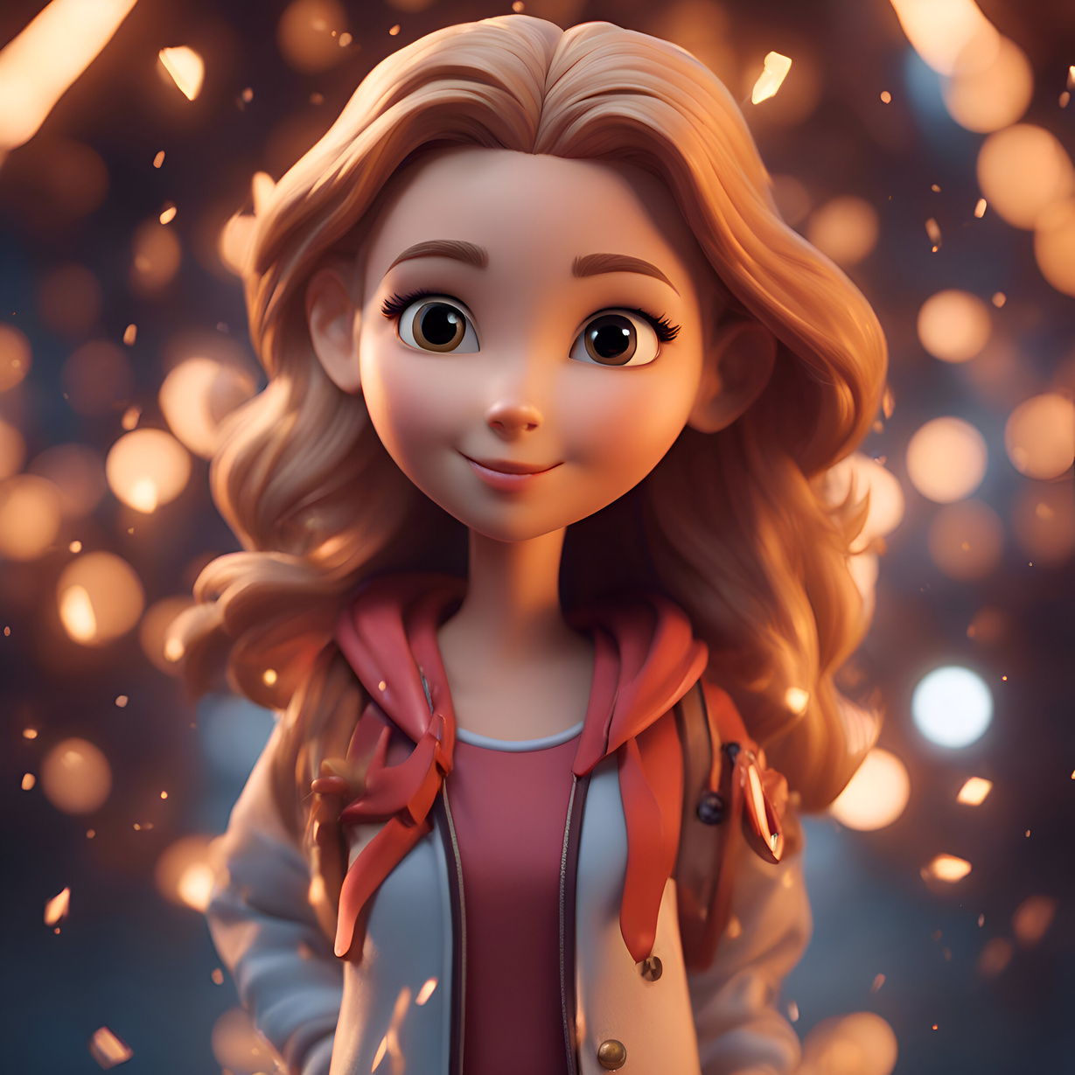
SZANOWANIE GRANIC OSOBISTYCH
Ważne jest, aby szanować granice osobiste innych,
w tym prawo do prywatności i osobistej przestrzeni.

Slide 18
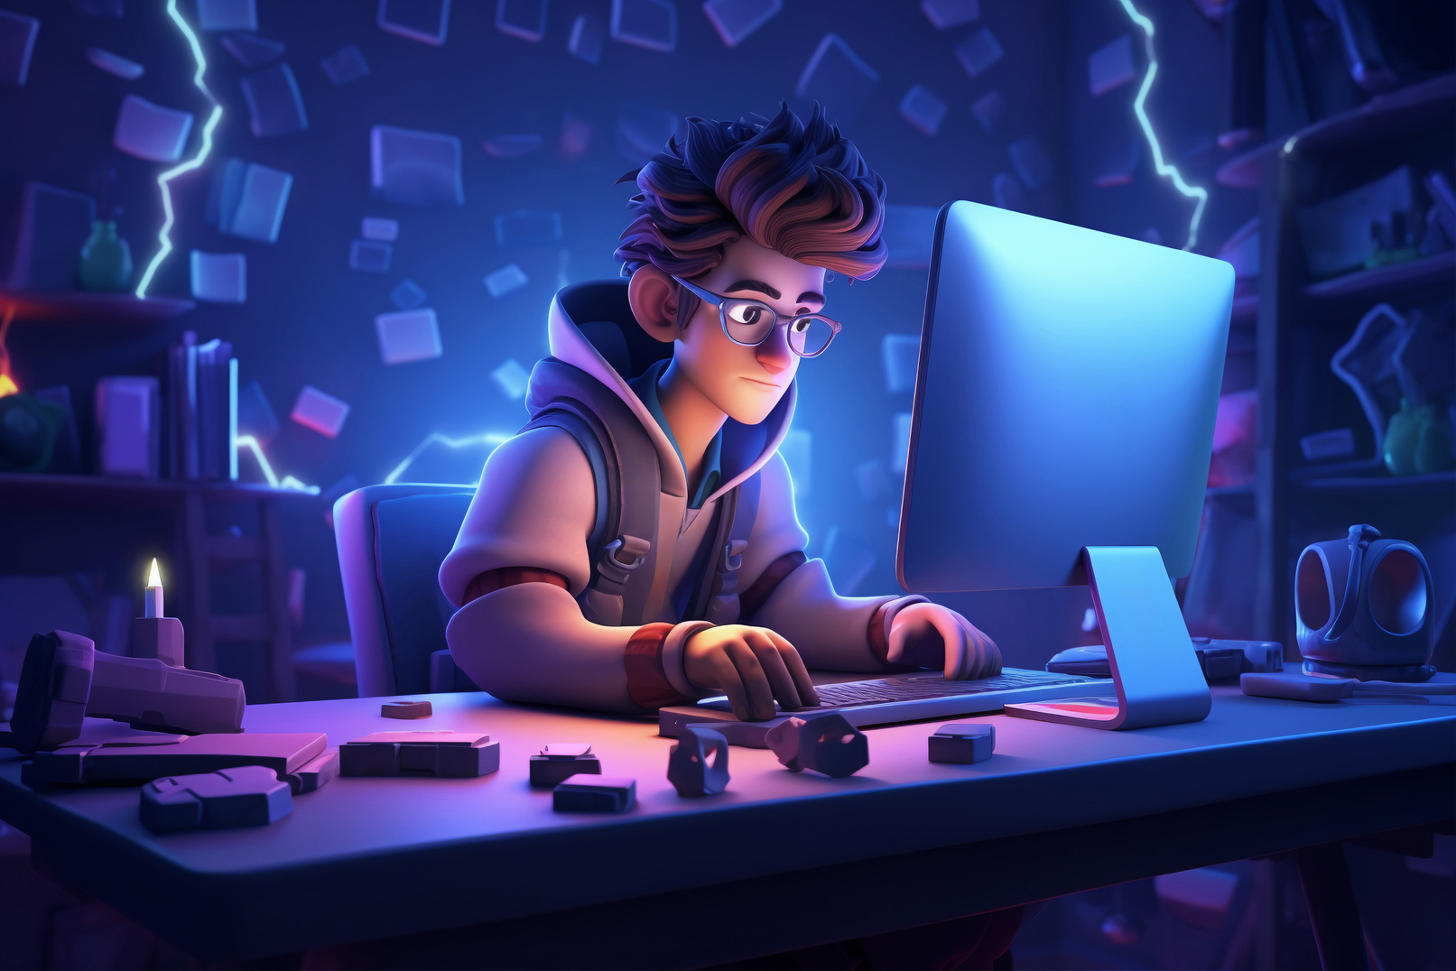
JAK BEZPIECZNIE KORZYSTAĆ
z internetu:
Używajcie internetu mądrze. Ograniczcie czas spędzany online, unikajcie niebezpiecznych stron i nie udostępniajcie swoich danych osobowych. Pamiętajcie, że w sieci też obowiązują zasady szacunku
i bezpiecznego zachowania. W szkole są prowadzone lekcje, które uczą Was, jak unikać zagrożeń w internecie​​

Slide 19

SZUKANIE POMOCY:
Jeśli czujesz się zagrożony, smutny, masz problemy lub widzisz, że ktoś inny jest w trudnej sytuacji, zawsze możesz poprosić o pomoc nauczyciela, wychowawcę, psychologa szkolnego lub dyrektora. Pamiętaj, że w szkole są ludzie, którzy chcą Ci pomóc.

Slide 20

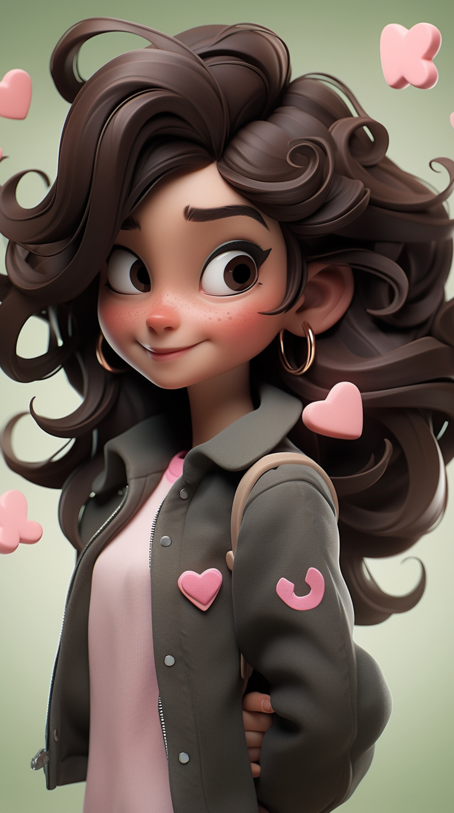
116 111
telefon zaufania dla młodzieży
800 120 226
policyjny telefon zaufania
800 120 002
Niebieska linia dla ofiar przemocy
w rodzinie

